Slide 1
7장. 반복문 Ⅱ: while 문

Slide 2

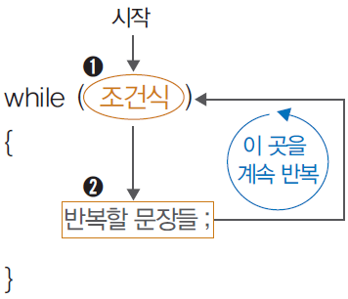
while 문
for문과 while문의 비교
for문
while 문의 실행 순서
조건식이 참인 동안 반복할 문장 수행
중괄호가 끝나는 곳에서 조건식으로 돌아와 같은 동작 반복

Slide 3
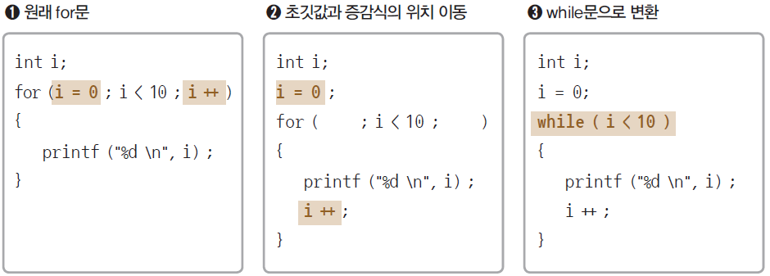
while 문
for문과 while문의 사용 코드 비교
0~9까지 출력하는 예

Slide 4
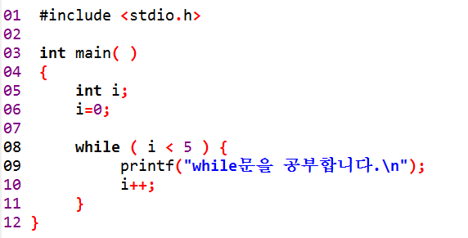
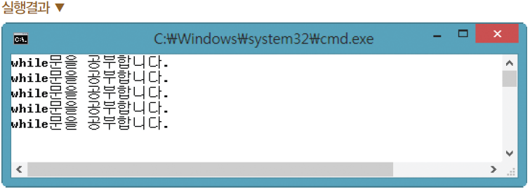
while 문
for문을 while문으로 바꾸는 예 ①
--- 초기값 지정
--- 조건식
--- 증감식

Slide 5
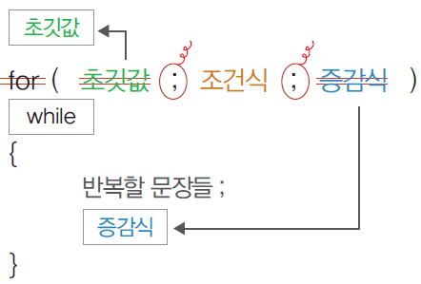
while 문
for 문을 while 문으로 변환하는 방법

Slide 6
[연습문제] while 문
1부터 100까지 숫자를 한 줄에 하나씩 출력하는 프로그램을 while 문을 사용해서 작성하시오

Slide 7
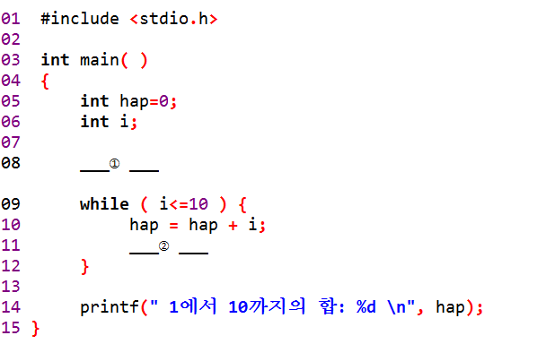
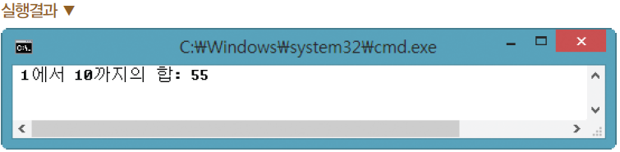
while 문
for문을 while문으로 바꾸는 예 ②

Slide 8
[연습문제] while 문
1부터 100까지 정수 중 짝수들의 합을 출력하는 프로그램을 while 문을 사용해서 작성하시오

Slide 9
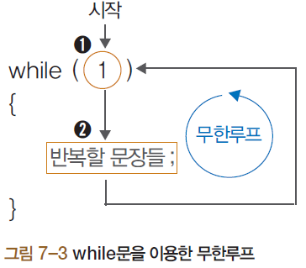
while 문
무한루프를 위한 while문
조건식이 무조건 참이어야 함
for( ; ; )와 동일한 역할
while(1) 로 표현

Slide 10
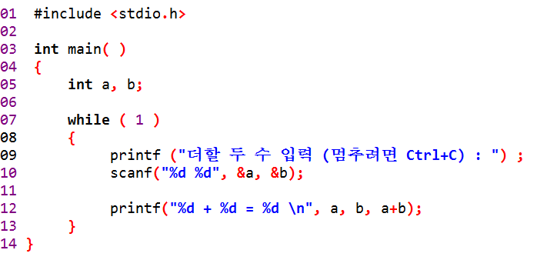
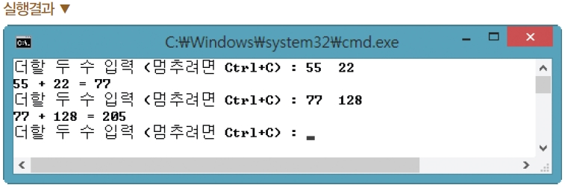
while 문
while문으로 무한루프 만들기
--- 무한루프 조건

Slide 11
[연습문제] while 문
첫 줄에 두 정수를 입력으로 받아서 다음 줄에 두 정수 중 큰 수를 출력하는 것을 반복하는 프로그램을 무한루프 while 문을 사용해서 작성하시오

Slide 12
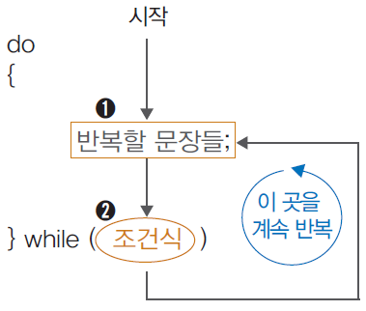
do~while 문
do~while문과 while문의 차이
조건식을 확인하기 전에 ‘반복할 문장’을 수행함
무조건 한 번은 실행됨
형식은 while 문과 동일하지만, 조건식이 아래에 위치

Slide 13
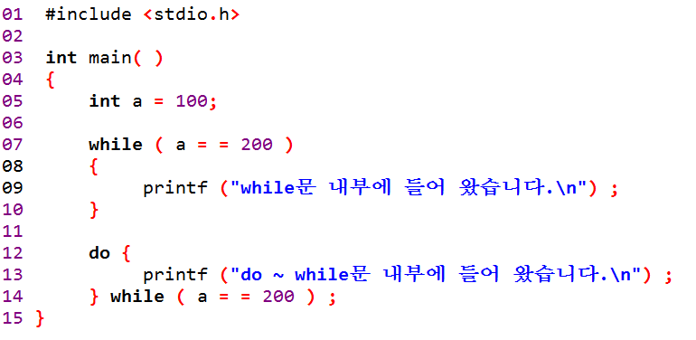
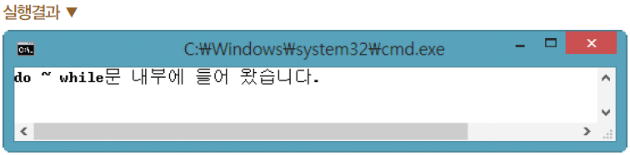
do~while 문
do~while문의 사용 예 ①
--- 내부가 실행되지 않음
--- 내부가 한번은 실행

Slide 14
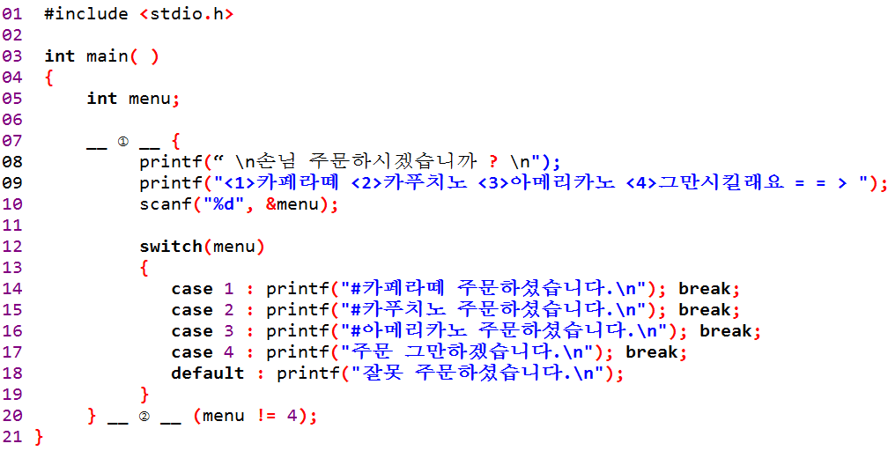
do~while 문
do~while문의 사용 예 ②

Slide 15
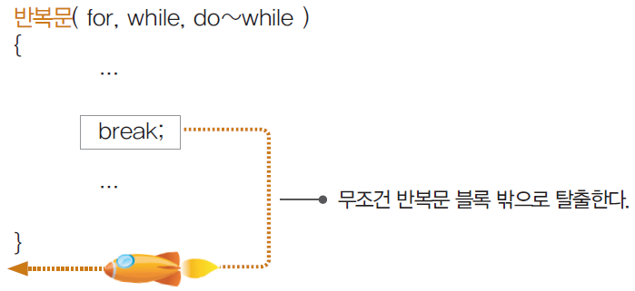
기타 제어문
반복문을 탈출하는 break문
for, while, do~while과 같은 반복문을 탈출할 때 사용
if 문과 결합하여 무한루프 안에 사용
무한루프를 돌다 특정 조건을 만족하면 프로그램을 종료하는 역할

Slide 16
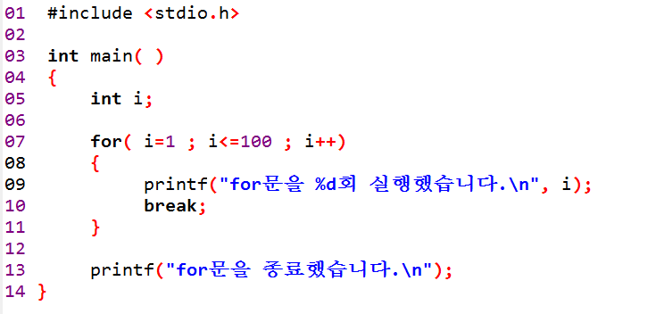
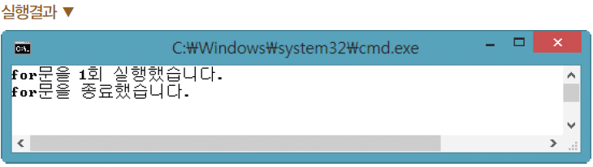
기타 제어문
break문의 사용 예 ①
--- 100번 반복
--- 무조건 for문을 탈출

Slide 17
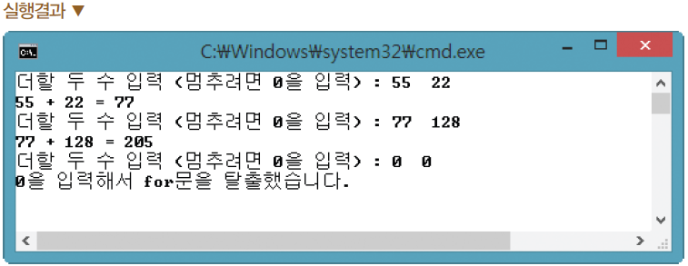
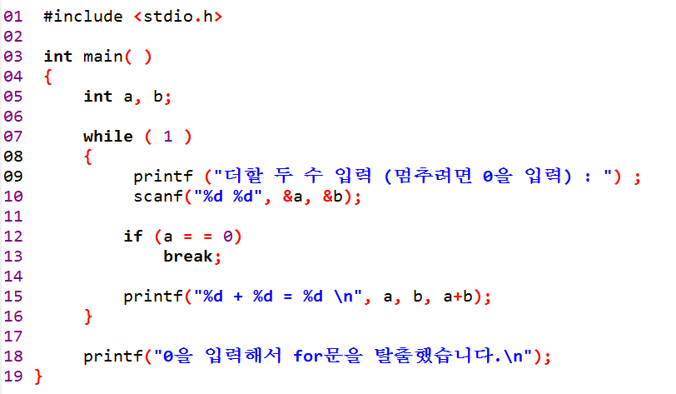
기타 제어문
break문의 사용 예 ②
--- 무한 루프
--- 첫번째 입력값이 0 이면 무한 루프 탈출

Slide 18
[연습문제] while 문
첫 줄에 하나의 양의 정수를 입력으로 받아서 이 정수가 짝수인지 홀수인지 출력하는 것을 무한히 반복하다가 0을 입력하면 끝나는 프로그램을 while 문을 사용해서 작성하시오

Slide 19
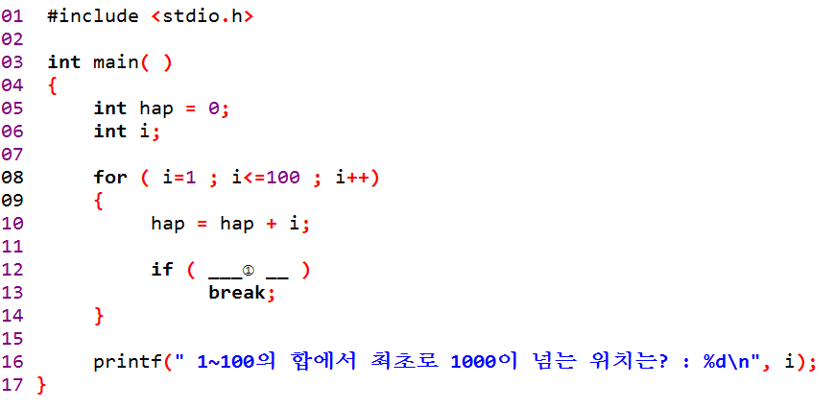
기타 제어문
break문의 사용 예 ③
--- 100번 반복
--- hap이 1000보다 크거나 같으면 for 문 탈출

Slide 20

[연습문제] 기타 제어문
제곱들의 합 $S_{i}=1^{3}+2^{3}+⋯{\left(i−1\right)}^{3}+i^{3}$ 가 처음으로 100000을 넘는 $i$의 값을 출력하는 프로그램을 while 문을 사용해서 작성하시오

Slide 21
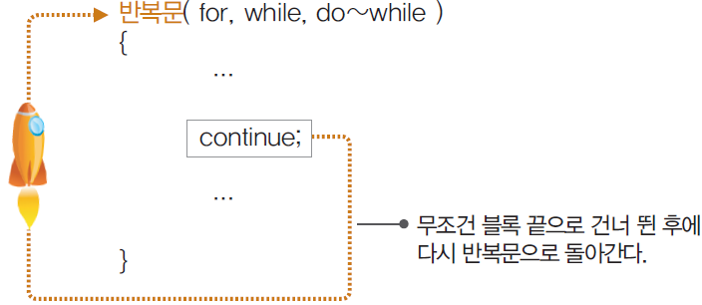
기타 제어문
반복문으로 다시 돌아가는 continue문
블록의 끝으로 이동한 후 반복문의 처음부터 다시 수행

Slide 22
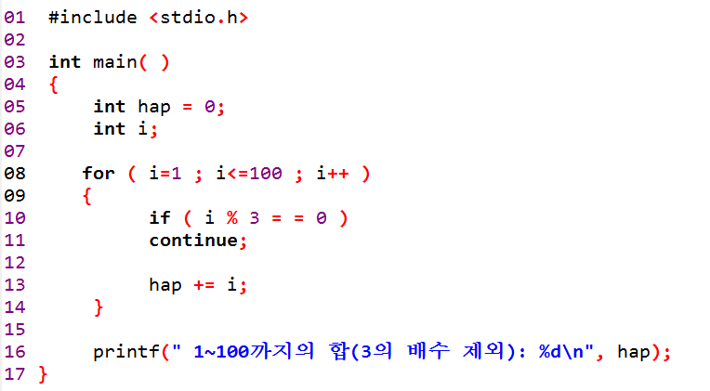
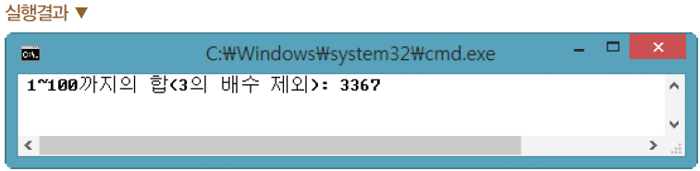
기타 제어문
continue문의 사용 예
------i값을 3으로 나눈 나머지가 0이면(3의 배수라면)
블록의 끝으로 건너뛰고 다시 8행으로 돌아감

Slide 23
[연습문제] 기타 제어문
1부터 1000 사이의 정수 중 7의 배수가 아닌 정수들의 합을 출력하는 프로그램을 작성하시오

